Slide 1
Освітянський
Топ-10 2012 року
Рейтинговий список найбільш
резонансних освітянських подій
Саксаганського РМО вчителів початкових класів
у 2012 році

Slide 2
Постановою Кабінету Міністрів України від 20.04.2011р. № 462 затверджено новий Державний стандарт початкової середньої освіти

Slide 3
Участь у Всеукраїнській акції
«Дай руку, першокласнику!»

Slide 4
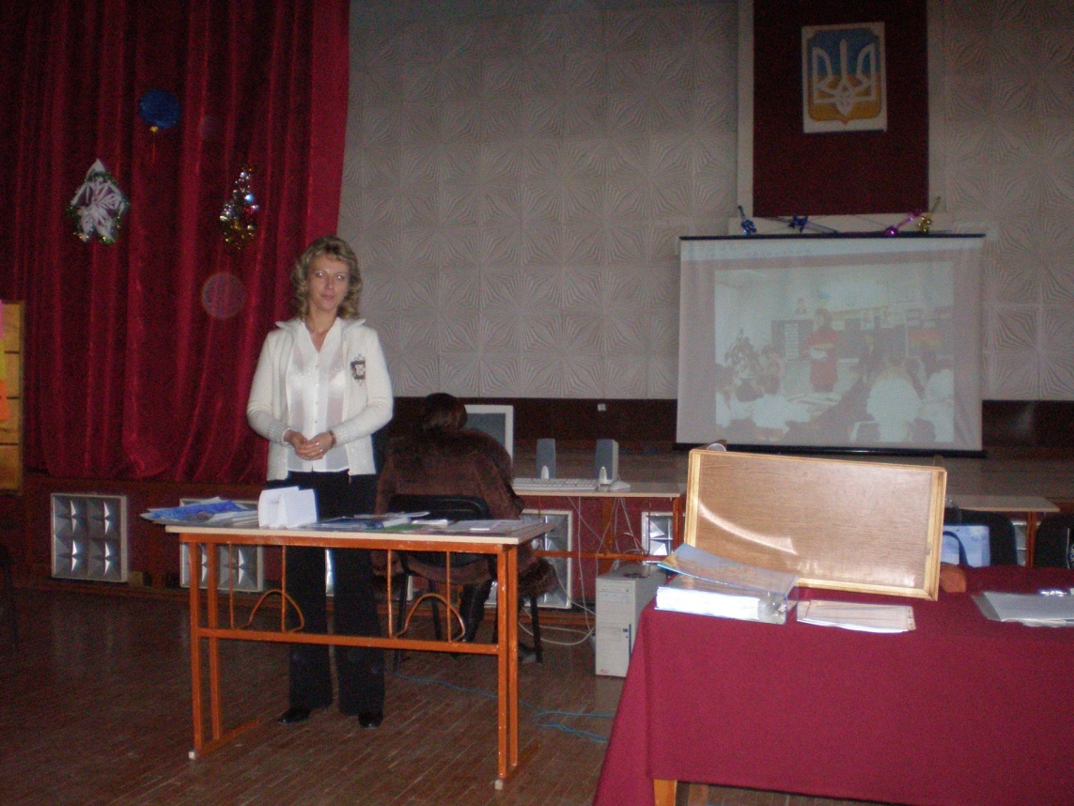
Стартував районний конкурс по ІКТ
«Інформаційний вітер»

Slide 5
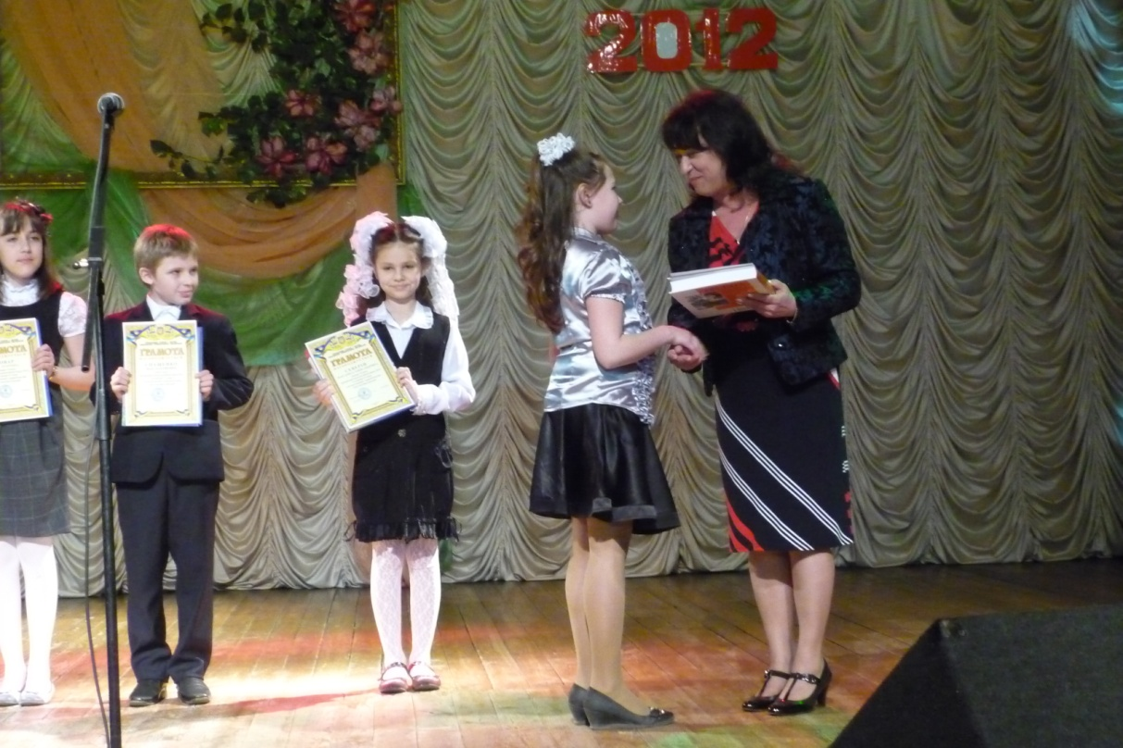
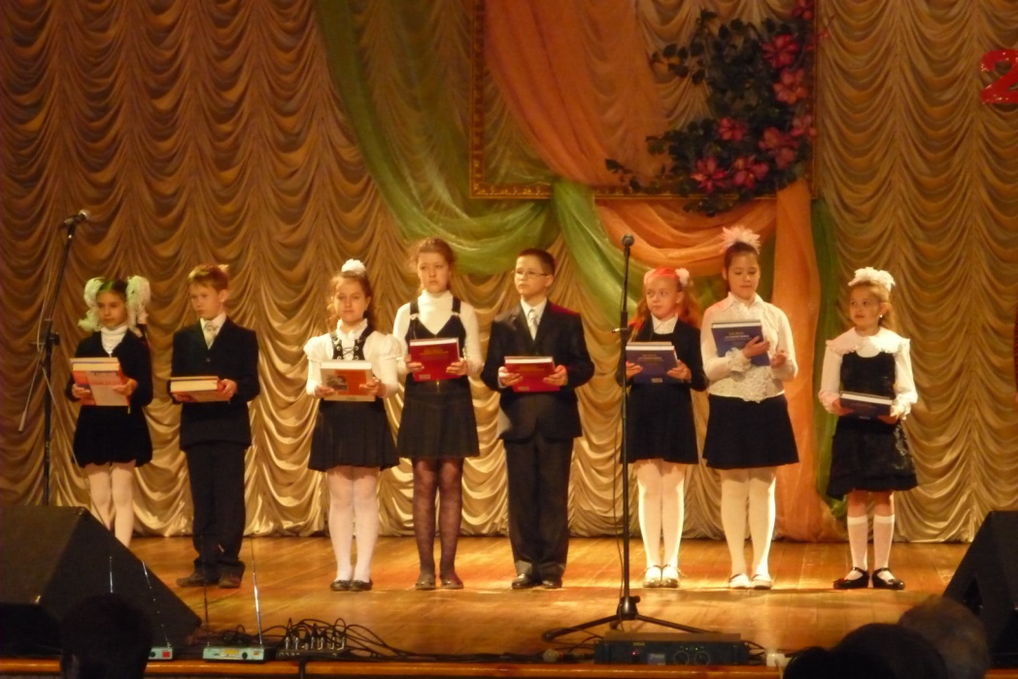
Саксаганський район -
І місце
у міських предметних олімпіадах

Slide 6
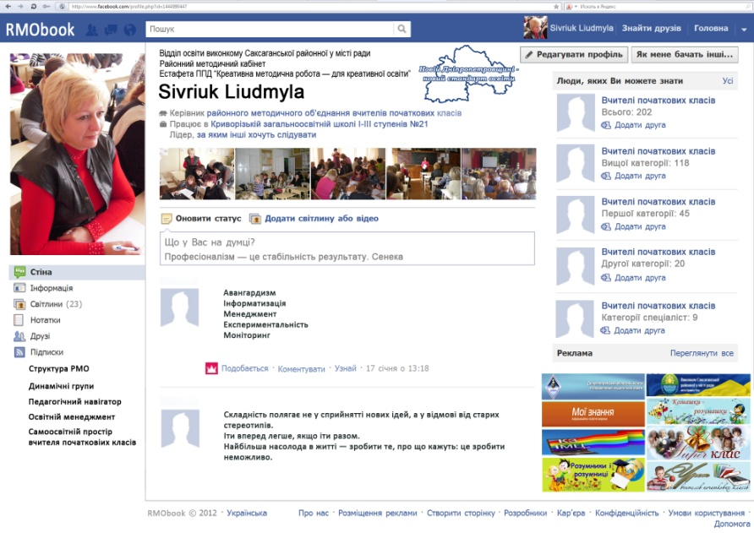
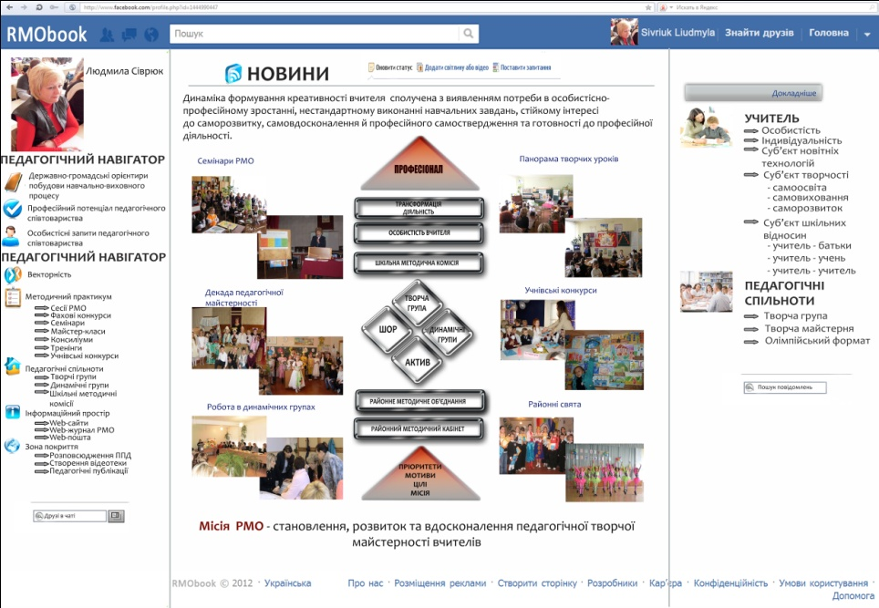
Районний конкурс керівників РМО «Креативна освіта для розвитку креативної особистості»
СІВРЮК Л.В. - І місце

Slide 7
Всеукраїнський конкурс на кращий авторський освітній сайт
«САЙТ, ЩО ОБ’ЄДНУЄ»
КРЕСАК Н.М. – І місце

Slide 8
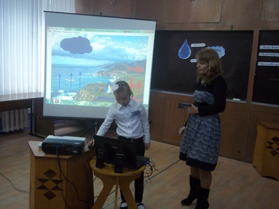
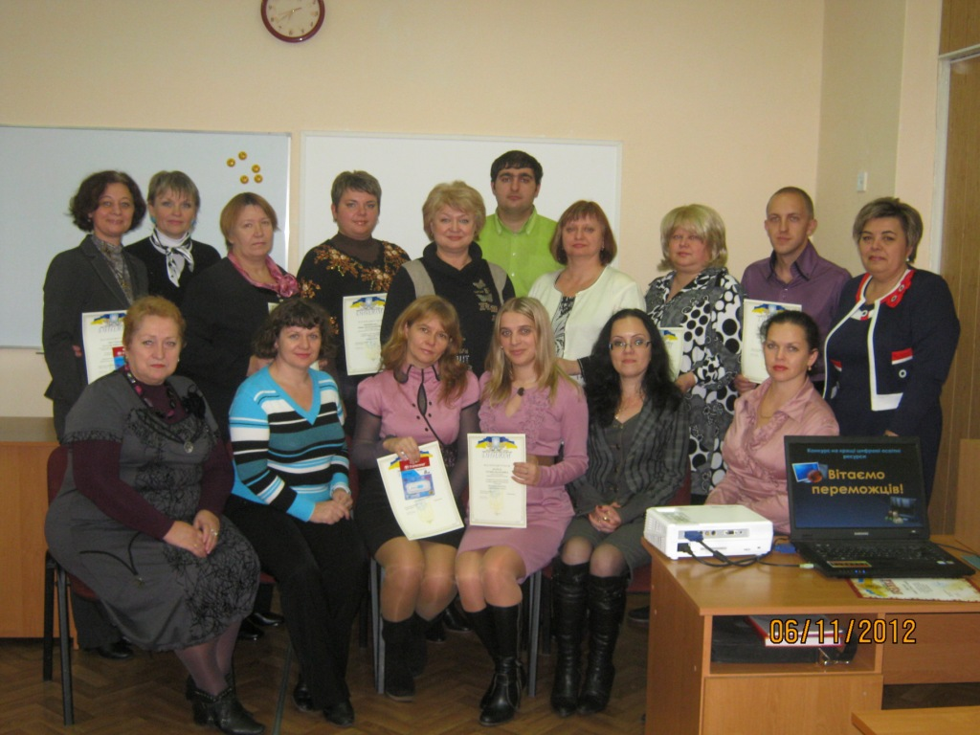
Міський конкурс на кращий освітній цифровий ресурс
КРЕСАК Н.М. – І місце

Slide 9
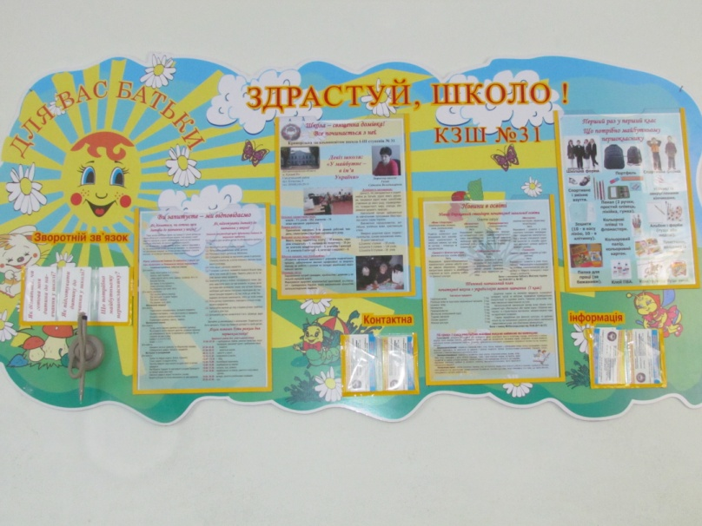
Міський огляд - конкурс на кращий інформаційно-методичний стенд
«Здрастуй, школо!»
КЗШ № 31 – І місце

Slide 10
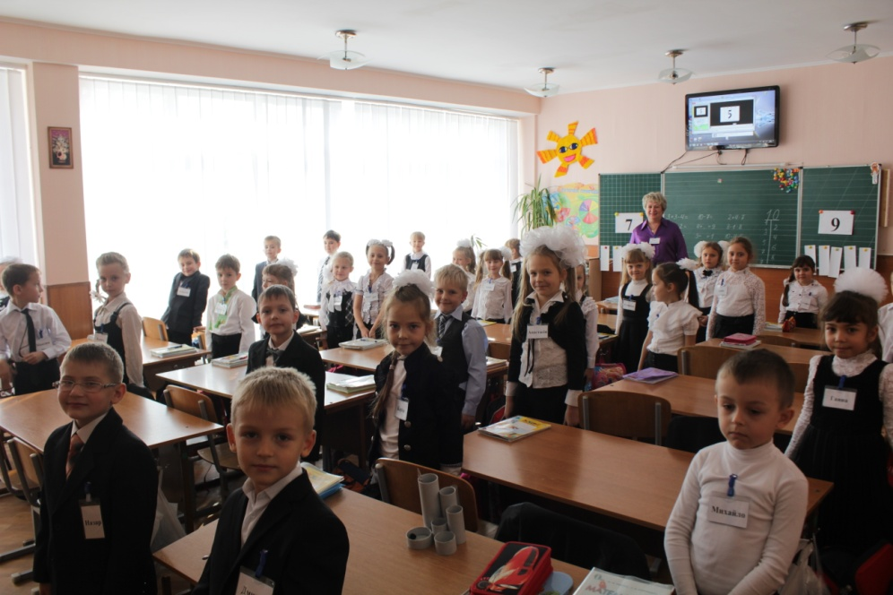
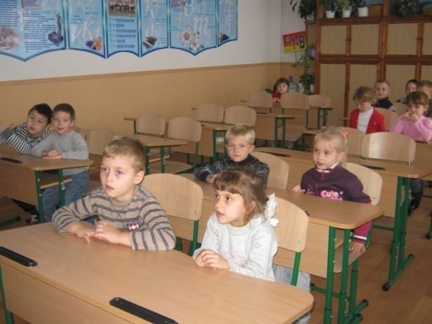
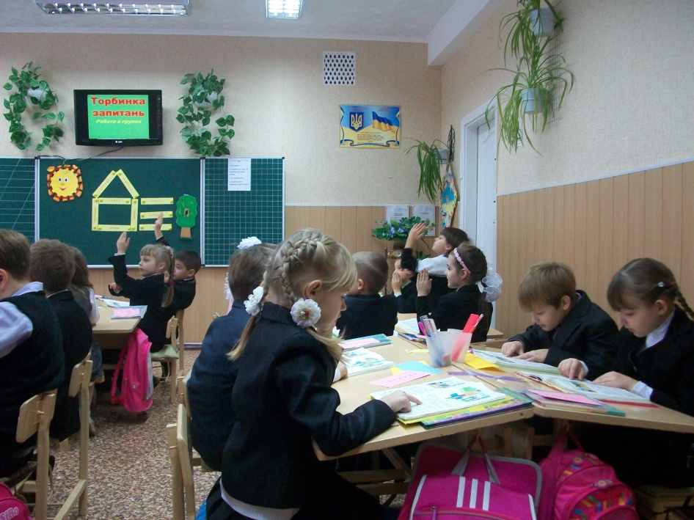
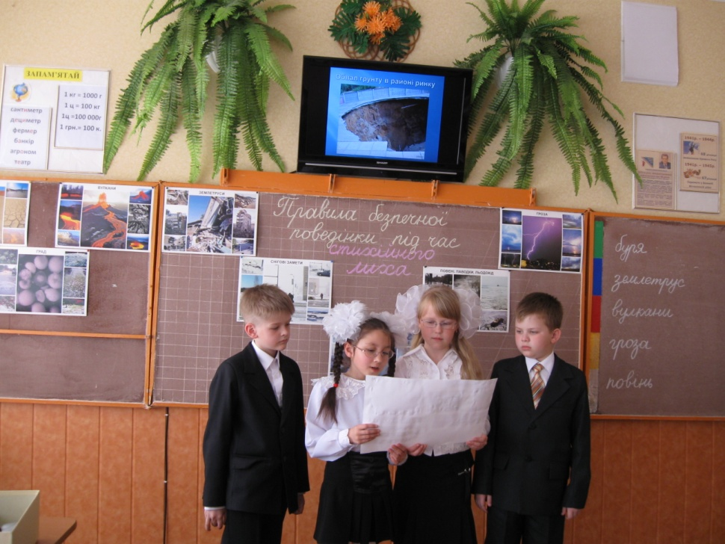
Міський конкурс - огляд готовності початкової школи до нового навчального року
Навчальні заклади № 35, 91, 119 –
І місце

Slide 11
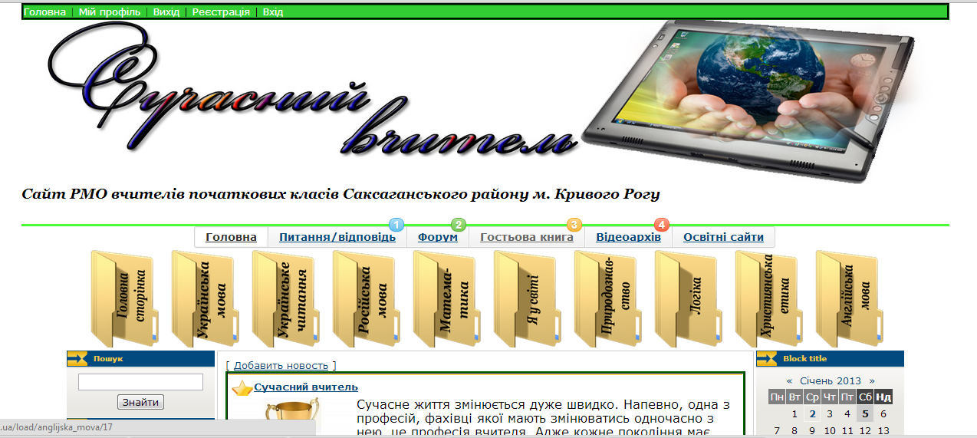
Відкрився сайт РМО вчителів початкових класів Саксаганського району
«Сучасний вчитель»
http://yroki.at.ua

Slide 12
Хай новий 2013 рік буде багатим на ТОП- події у Вашому особистому і професійному житті!

